Slide 1
PROROCI –BOŽJI GLASNICI

Slide 2
Veliku ulogu u povijesti izabranoga Božjega naroda (izraelaca) imali su PROROCI, počevši od Mojsija u Starom zavjetu pa do Ivana Krstitelja u Novom zavjetu.
Oni se poglavito javljaju u teškim trenucima izraelske povijesti.

Slide 3
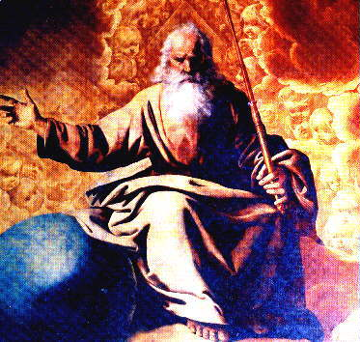
Idi k onima kojima te šaljem i reci sve ono što ću ti narediti. Ne boj ih se-riječ je Jahvina.
Jr 1, 7-9

Slide 4
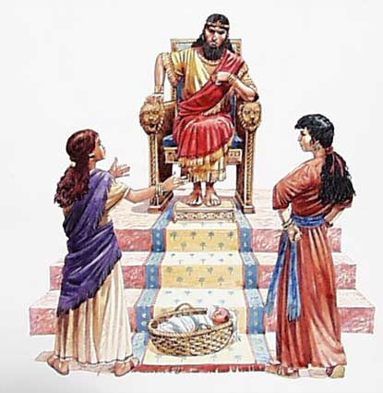
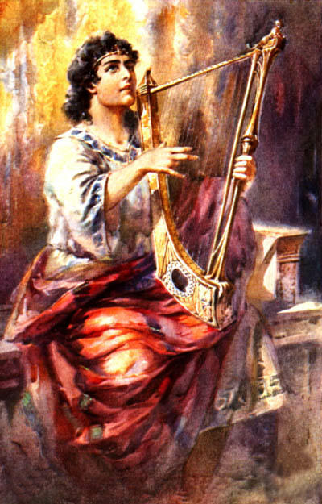
Upoznat ćemo se sa:
Prorocima Staroga zavjeta
Proroci nisu samo PREKORAVALI nego su i OHRABRIVALI
Proroci za vrijeme kralja Davida i njegovog sina kralja Salomona

Slide 5
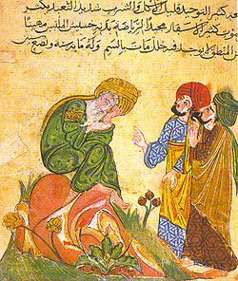
Izraelsko kraljevstvo podijeljeno na dva dijela Proroci Izraela i Proroci Jude
Izraelski narod nije bio samo u egipatskom ropstvu nego i u asirskom i babilonskom zarobljeništvu (ropstvu)
Obnova Saveza nakon zarobljeništva-što Izraelci rade, misle, osjećaju…
Ivan Krstitelj-novozavjetni prorok

Slide 6
A danas učimo…
PROROCI GOVORE U BOŽJE IME

Slide 7
Prorok (grč. Profetes; hebr. Nabi)
Prema HRVATSKOM JEZIKU prorok je čovjek koji je sposoban gledati u budućnost i pokazivati ono što će se tek naknadno dogoditi.
Prema BIBLIJSKOM SMISLU prorok je čovjek kojega Bog izabire i u svoje ime šalje ljudima da im prenese njegovu poruku.

Slide 8
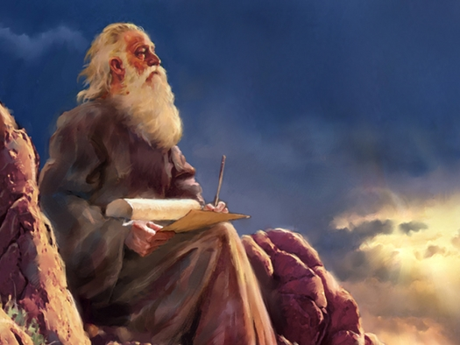
Proročki poziv i poslanje
Proroci su Božji izabranici koje Bog poziva da budu vjesnici i tumači njegove riječi.
Posjeduju neposredni iskustvo od Boga, nastupaju i govore u njegovo ime.
Sposobni su prosuditi sadašnjost i vidjeti budućnost u Božjem svjetlu.

Slide 9
U Bibliji ima sedamnaest (17) proročkih knjiga

Slide 10
IZAIJA
JEREMIJA
TUŽALJKE
BARUH
EZEKIEL
DANIJEL
HOŠEA
JONA
ZAHARIJA…..

Slide 11
Dva najčešća oblika proročke službe:
PREKORAVANJE-PROROCI UPOZORAVAJU NA ZLO KOJE KRALJEVI, SVEĆENICI I NAROD ČINE KRŠEĆI BOŽJE ZAPOVIJEDI TE PREDVIĐAJU NESREĆU KAO KAZNU ZA GRIJEHE
OHRABRIVANJE-PROROCI HRABRE POTLAČENI NAROD, GOVORE O NADI RAZOČARANIMA I OČAJNIMA TE OBEĆAVAJU SPAS KAO NAGRADU ZA OBRAĆENJE

Slide 12
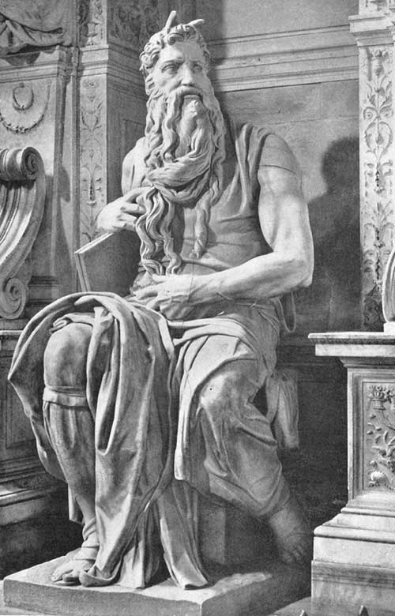
Stariji proroci
Prvi i najveći prorok Staroga zavjeta je Mojsije

Slide 13
Već u vrijeme sudaca i kraljeva uzdižu se proroci koje su snažno obilježili svoje razdoblje i razdoblje sljedećih generacija: SAMUEL, NATAN, ELIZEJ I ILIJA.
Oni pozivaju na čvrstoću vjere i vjernost Savezu.

Slide 14
Proroci-pisci
Proroci u Izraelu prije, za vrijeme i poslije babilonskog zarobljeništva u kojem se nalazio izraelski narod
Ti se Božji glasnici pojavljuju u Izraelu od VIII. st. prije Krista
Njihova imena vezuju se uz proročku književnost i knjige koje su ih napisali ili su im pripisane.

Slide 15
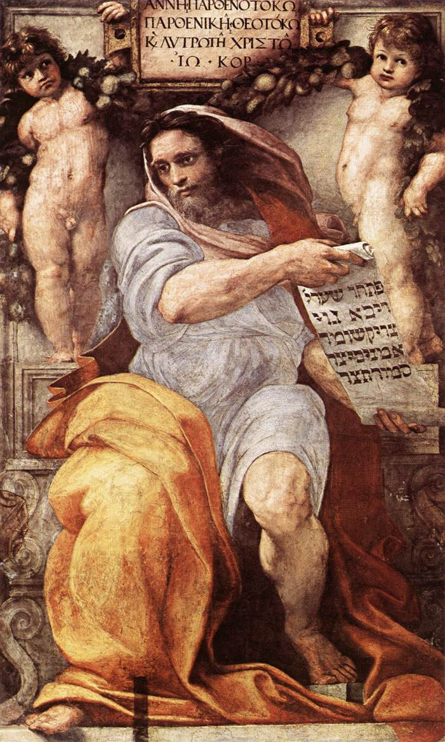
Dijele se na četiri velika i dvanaest malih proroka.
ČETIRI VELIKA PROROKA SU:
-Izaija

Slide 16
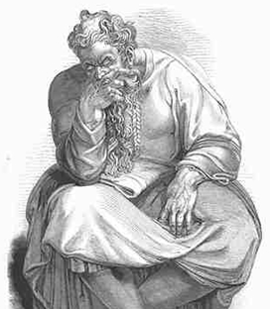
Jeremija

Slide 17
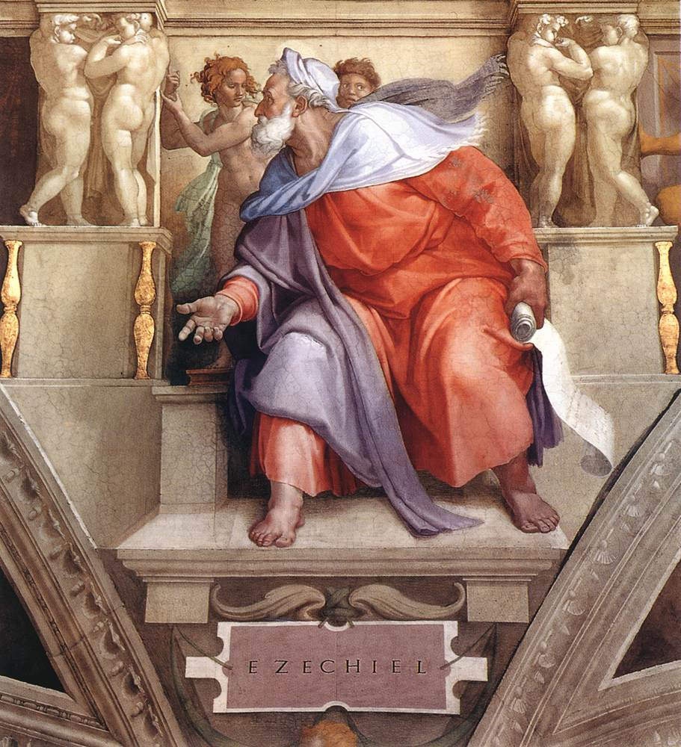
Ezekiel

Slide 18
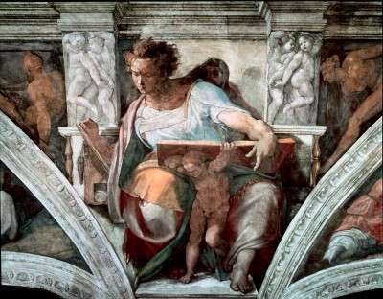
Daniel

Slide 19
Dvanaest malih proroka su:
-Hošea -Hagaj
-Joel -Zaharija
-Amos -Malahija
-Obadija
-Jona
-Mihej
-Nahum
-Habakuk
-Sefanija

Slide 20
ZAPAMTIMO-SAŽETAK
Proroci su od Boga pozvani i govore u Božje ime
Glavna zadaća: pozivanje naroda na obraćenje i čvrstoću vjere, na čuvanje Saveza i vjernost obećanjima
Najveći prorok Staroga zavjeta je Mojsije
Nakon Mojsija Bog stalno poziva i podiže proroke da nastupaju pred narodom u njegovo ime
Proroci pisci-4 velika i 12 malih

Slide 21
UZ POMOĆ UDŽBENIKA STR. 86.-89. PREPIŠI I ODGOVORI NA PITANJA:
1. TKO SU PROROCI?
2. OPIŠI DVA NAJČEŠĆA OBLIKA PROROČKE SLUŽBE.
3. NAPIŠI SVE ŠTO ZNAŠ O MOJSIJU, NAJVEĆEM STAROZAVJETNOM PROROKU.
4. IMENUJ 4 VELIKA I 12 MALIH PROROKA.

